Slide 1


Rapport Tp : réseaux
Burdot Aurélien
Espiard françois
Levêque kevin

Slide 2
Sommaire
Protocol UDP
Code client
Code server
Protocol TCP
Code client
Code server
Code server Windows
18-01-18

Slide 3
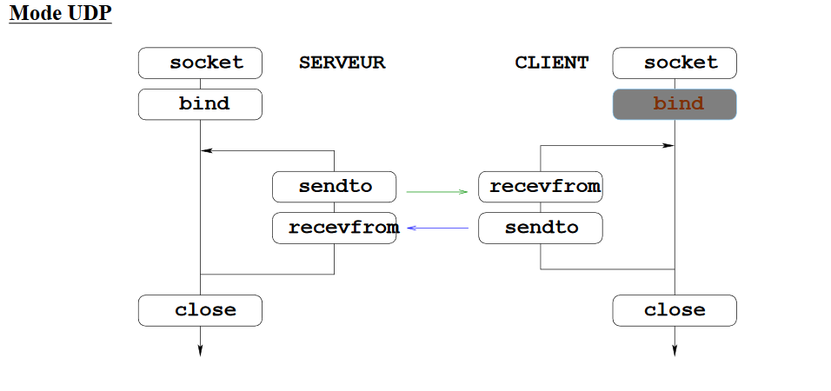
Protocol UDP
18-01-18

Slide 4
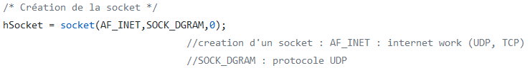
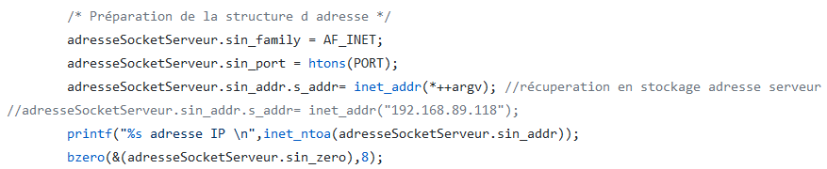
Code Client : Préparation
18-01-18

Slide 5
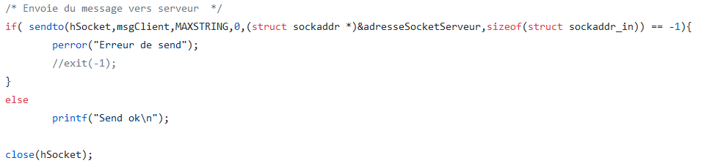
Code Client : Envoie - Fermeture
18-01-18

Slide 6
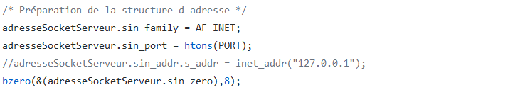
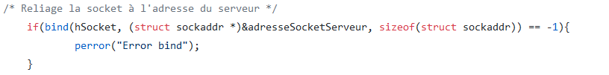
Code Serveur : Préparation
18-01-18

Slide 7
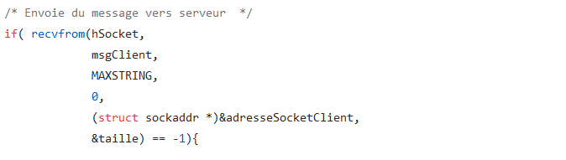
Code serveur : Reception
18-01-18

Slide 8
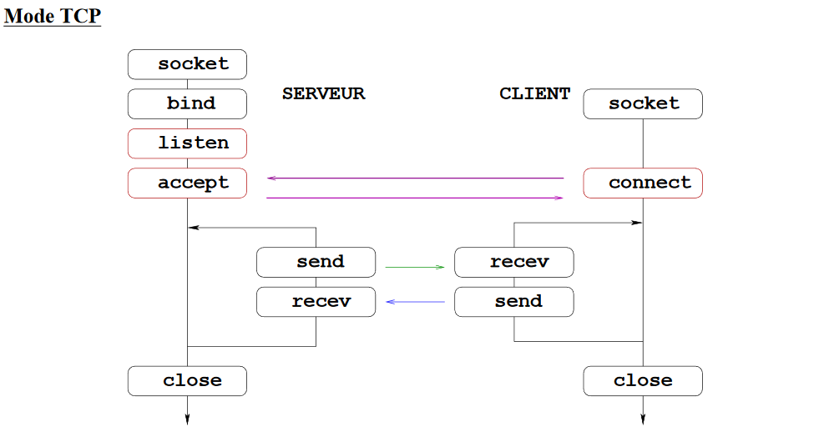
Protocol tcp
18-01-18

Slide 9
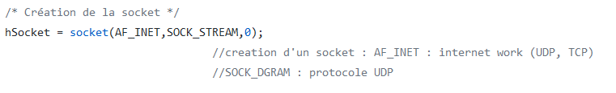
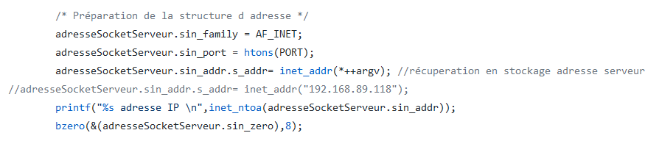
Client tcp Linux : préparation
18-01-18

Slide 10
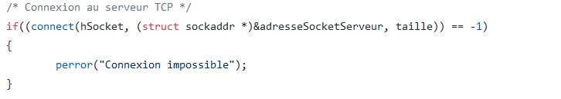
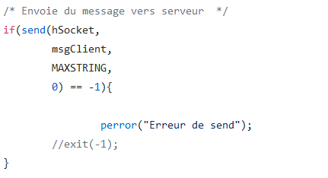
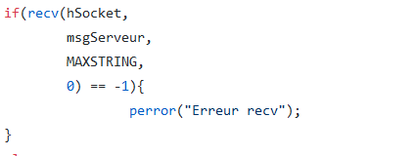
Client tcp Linux : connexion + envoie - réception
18-01-18

Slide 11
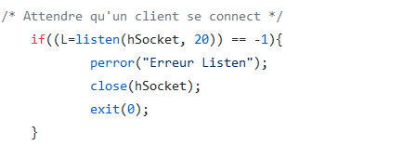
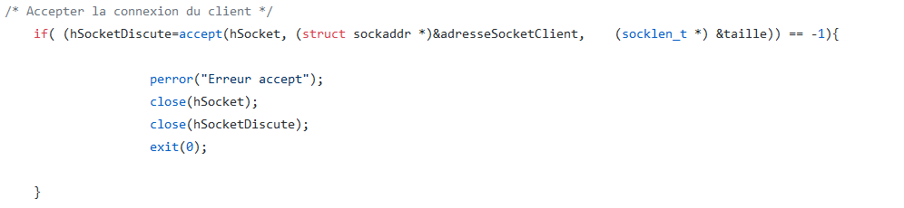
Serveur TCp Linux : Différence avec client
18-01-18

Slide 12
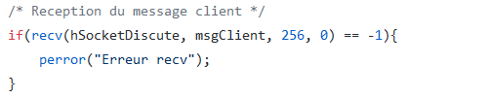
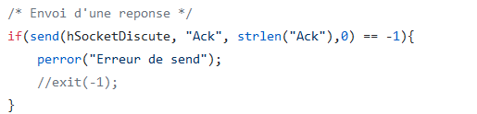
Serveur TCp Linux : Différence avec client
18-01-18

Slide 13
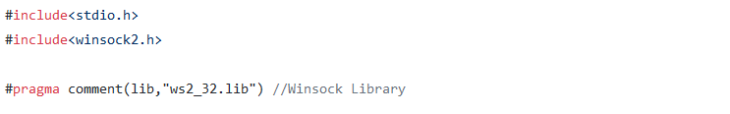
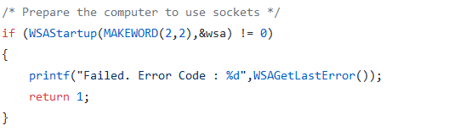

Serveur Tcp Windows
18-01-18

Slide 14

Blocage par adresse IP
Reception message
Verification adresse IP
Ouverture message
18-01-18

Slide 15
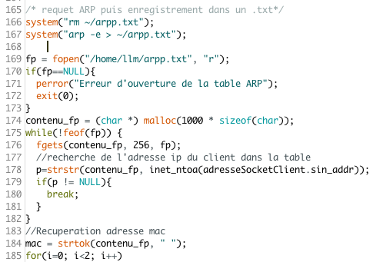
Blocage par adresse mac
Commande ARP
18-01-18

